Slide 1

Ils Chantent et parlent
des Femmes

Slide 2
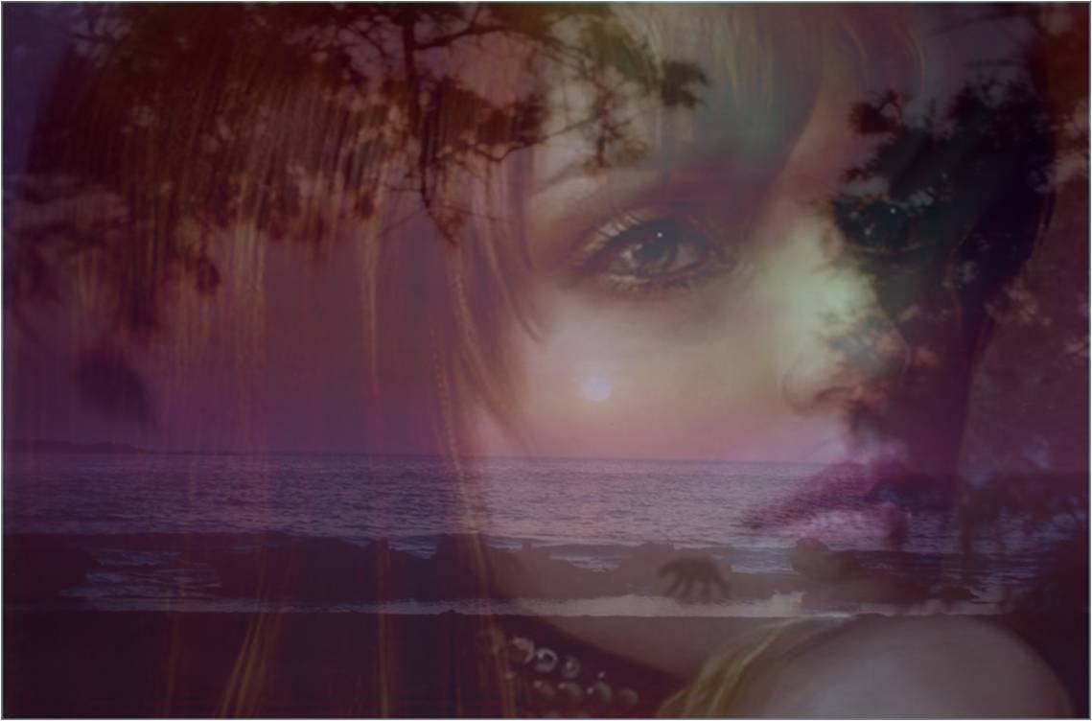
Les femmes aiment avec leurs oreilles, et les hommes avec leurs yeux.

Slide 3

Quand les femmes courent, la maison va de travers.

Slide 4

Femmes et feux, dommages en tous lieux.

Slide 5
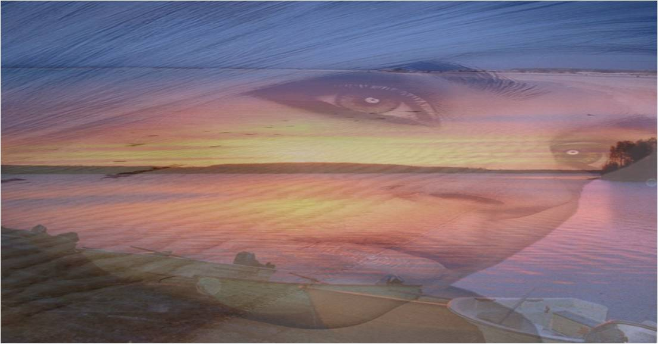
Les belles femmes tombent comme les poires quand elles sont mûres.

Slide 6

Les femmes ont les cheveux longs mais les idées courtes.

Slide 7
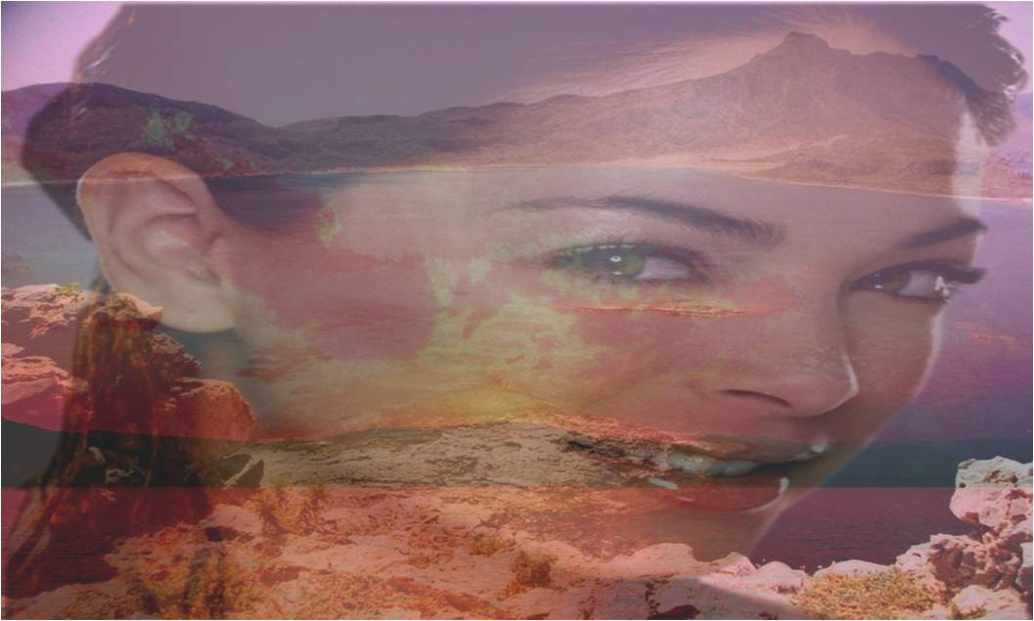
Que Dieu te préserve de la malice des femmes !

Slide 8

Larmes de femmes valent plus qu'elles ne coûtent.

Slide 9

Ce sont les bonnes mœurs, et non les riches atours qui parent les femmes.

Slide 10
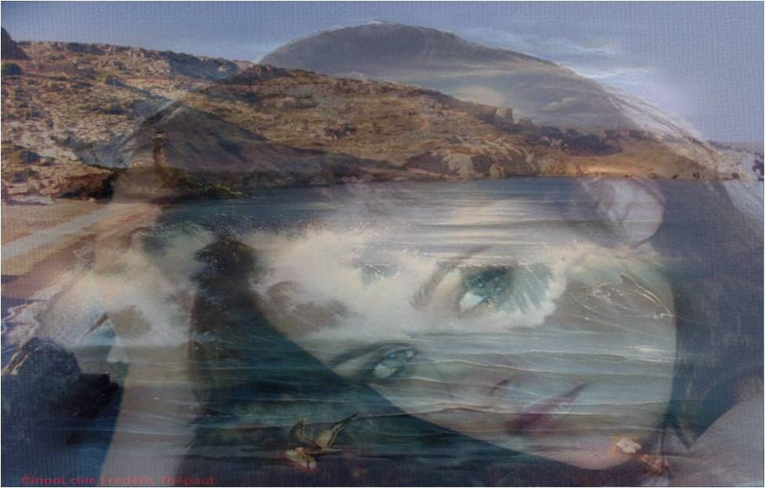
Si Dieu n'aimait pas les belles, il n'aurait pas créé les femmes.

Slide 11
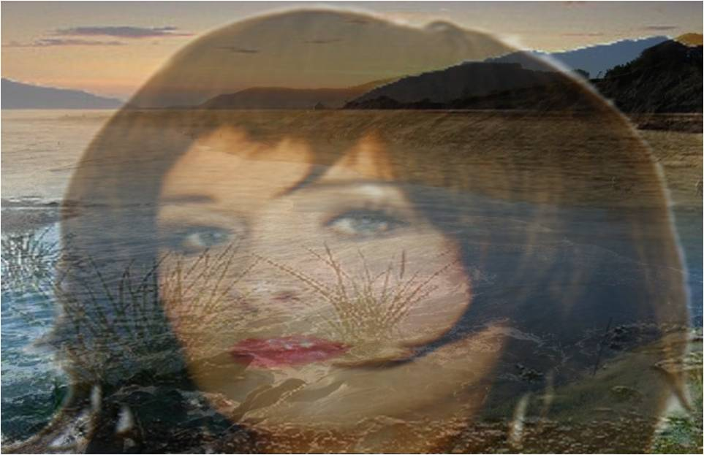
Faveur femmes et deniers, font de vachers des chevaliers.

Slide 12
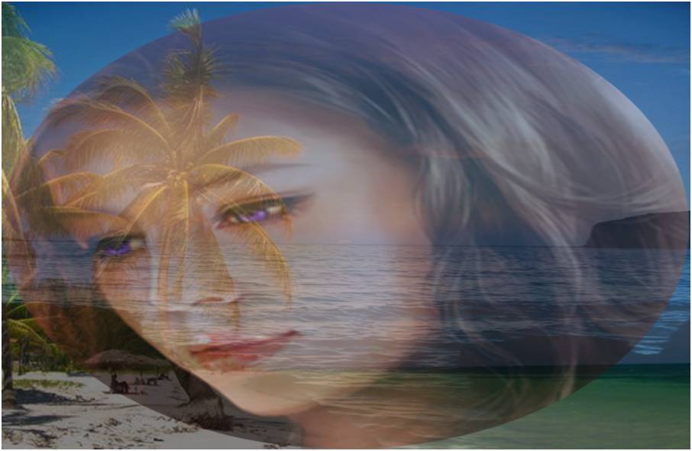
Même avec neuf femmes, on ne peut pas faire un enfant en un mois.

Slide 13
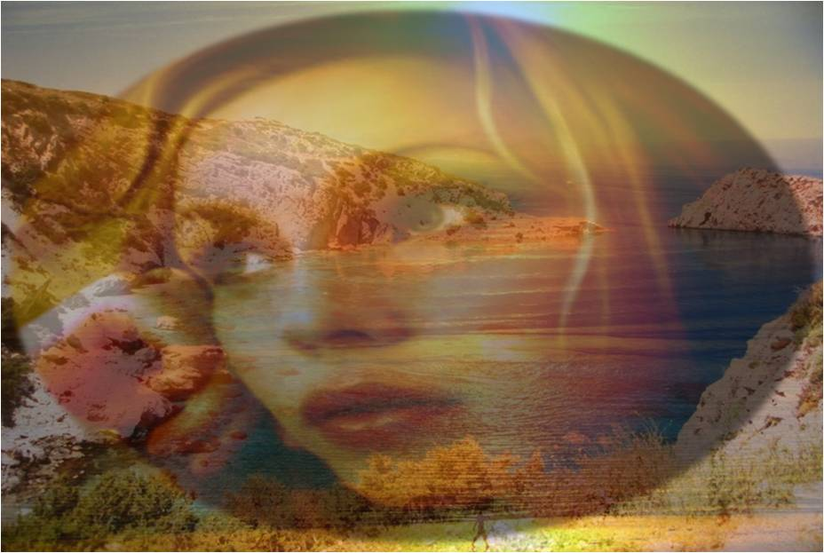
Quand deux femmes préparent le repas, il y aura trop de sel.

Slide 14

Là, où il n'y a pas de femmes, les malades vont mal.

Slide 15


On a tué des milliers de maris à cause de leurs belles femmes.

Slide 16

L'homme stupide fait lui-même sa honte.

Slide 17


Injure faite aux femmes se punit au double.

Slide 18

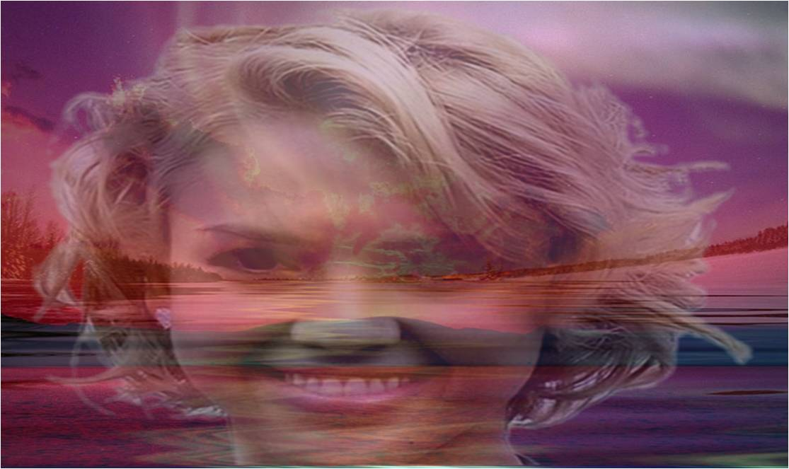
Si la femme était bonne, Dieu en aurait une.

Slide 19

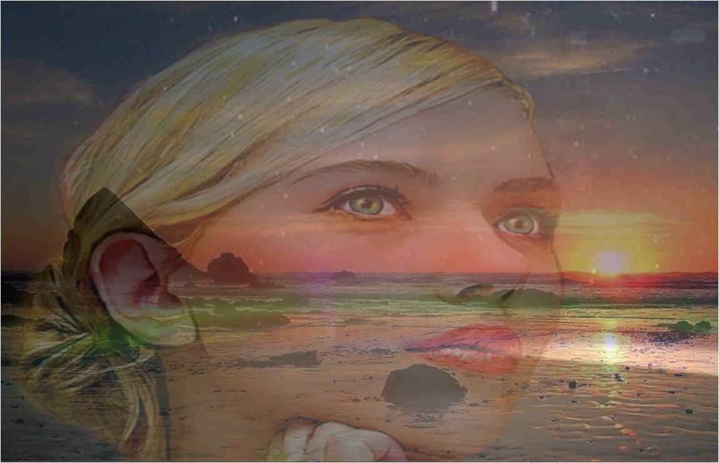
Une femme belle est la paradis des yeux, l'enfer de l'âme, et le purgatoire de la bourse.

Slide 20


Une larme de femme est un assaisonnement de malice.

Slide 21

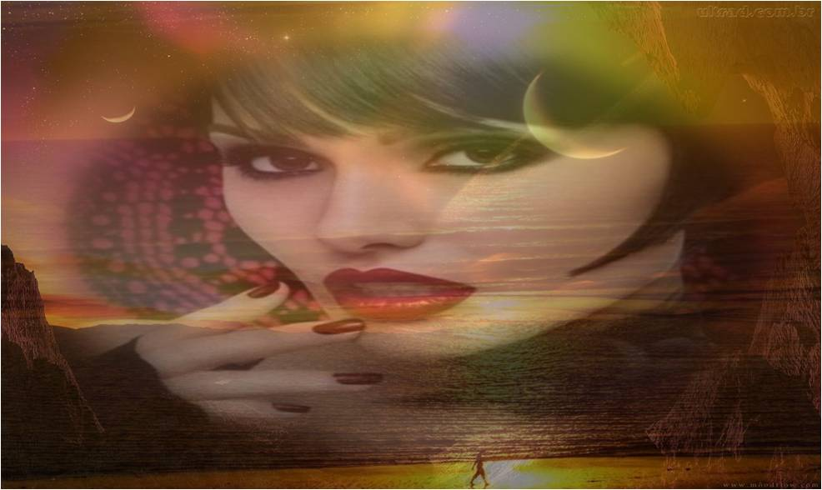
À femme avare, galant escroc.

Slide 22

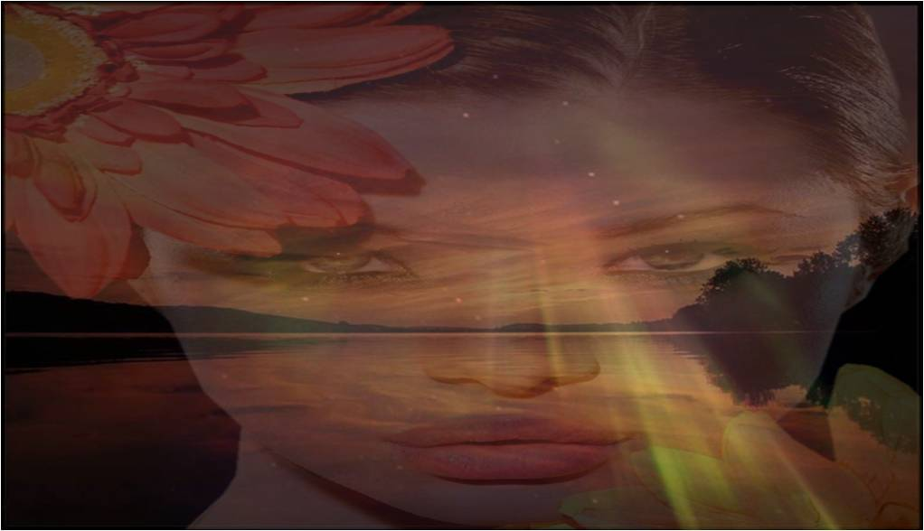
Le miroir est l'âme de la femme comme le sabre est l'âme du guerrier.

Slide 23

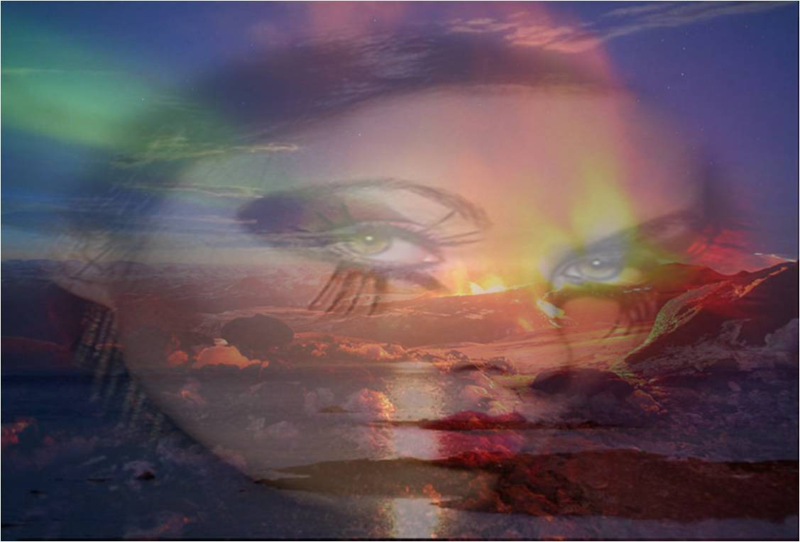
On ne trouve pas de lièvre sans terrier, ni de femme sans excuse

Slide 24

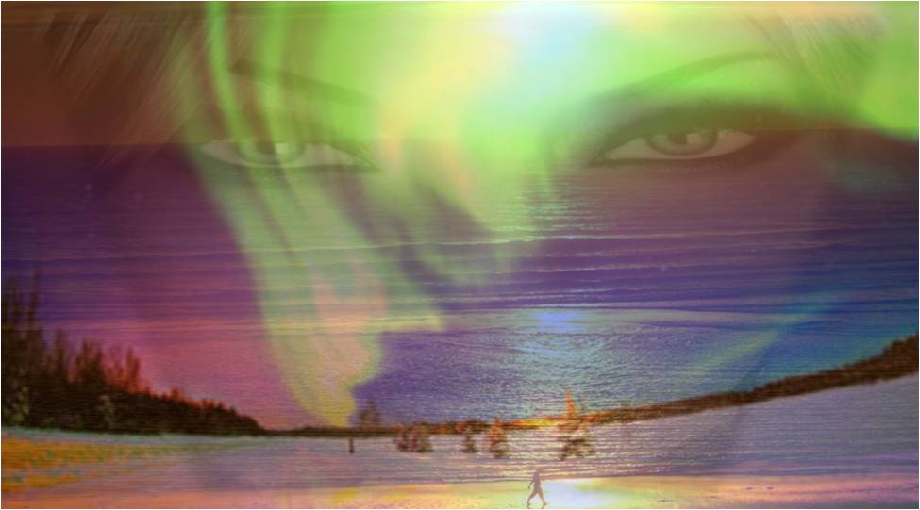
La femme excuse tout, hormis l'indifférence.

Slide 25

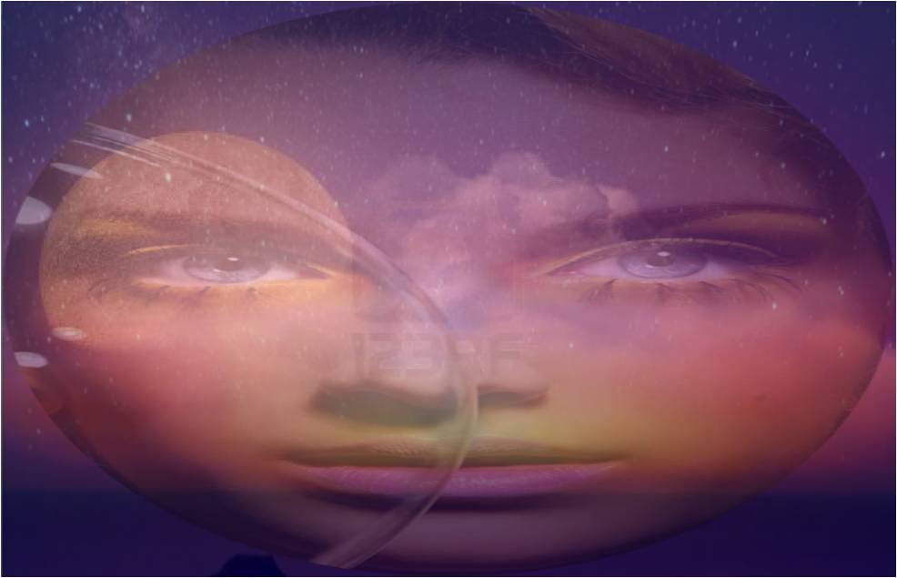
Si la femme qui vous attrape reste votre maîtresse, la chaîne deviendra lourde.

Slide 26
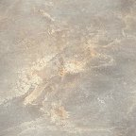

Larmes de femme, assaisonnement de malice.

Slide 27
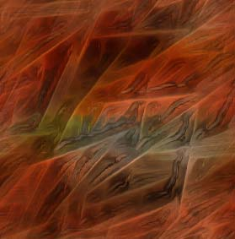
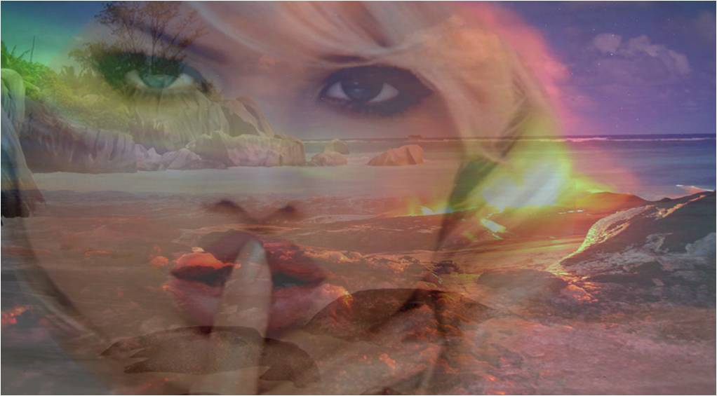
À toute heure, chien pisse et femme pleure.

Slide 28


Là où la diplomatie a échoué, il reste la femme.

Slide 29

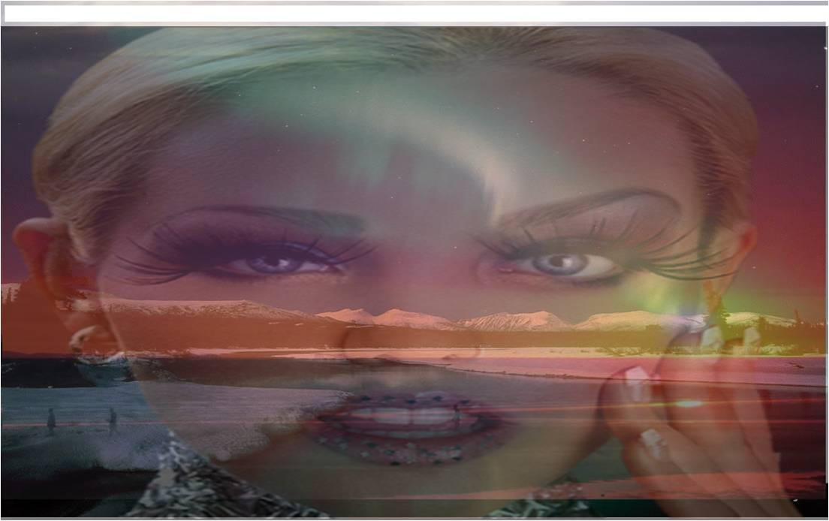
La femme est la colombe de la maison.

Slide 30

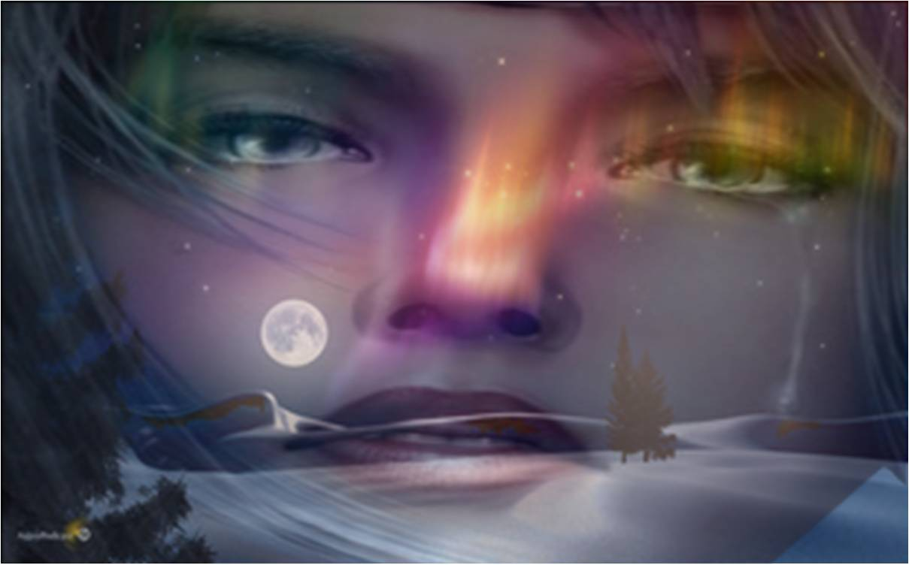
Dieu a créé la femme, la femme a créé le foyer.

Slide 31



Conseil de femme est bon pour femme.

Slide 32


Je fais partie des 200 créateurs de PPSMANIA, tous bénévoles.
http://ppsmania.fr
Clic gauche pour arrêter

